Slide 1
Памятники о войне
Город Воронеж

Slide 2
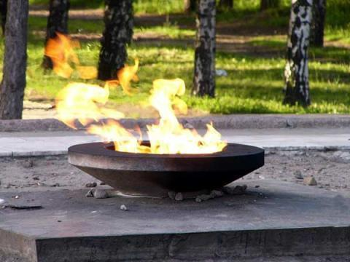
Безвестны воины порой,
Но если в сердце есть отвага,
Они вступают в смертный бой
Спасенья Родины во благо.
И имя им одно - ГЕРОЙ .

Slide 3
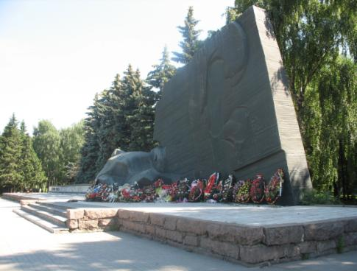
Памятник славы
Па́мятник Сла́вы — мемориальный комплекс на братской могиле воинов Советской Армии, погибших в боях за Воронеж во время Великой Отечественной войны в 1942—1943 годах. Установлен в северном микрорайоне на пересечении Московского проспекта и улицы Хользунова. В братской могиле воинов схоронено около 10 тыс. человек. Мемориал был открыт 24 января 1967 года. Он представляет собой фигуру павшего бойца, над которой изображены силуэты женщины и ребёнка, рядом – чаша с вечным огнём.

Slide 4
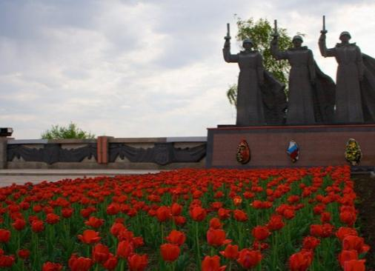
Чижовский плацдарм
Чижовский плацдарм - мемориальный комплекс в Воронеже, посвящённый воронежским солдатам, защищавшим город во время Великой Отечественной войны. Современный памятник открыт 5 мая 1975 года около Вогрэсовского моста на территории Чижовки (бывшей городской слободы). Мемориал на Чижовке возведён в честь свободного отряда народного ополчения, состоящего из Воронежцев. Благодаря мужеству и героизму ополченцы смогли отбить Чижовский плацдарм у фашистов.

Slide 5
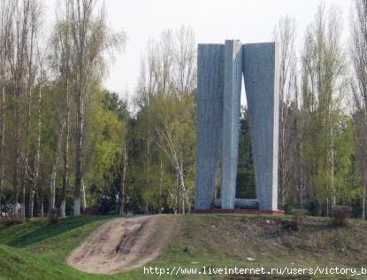
Мемориальный комплекс «Песчаный лог»
Расположен на окраине Воронежа по дороге на село Малышеве Мемориальный комплекс сооружен на месте массового расстрела 27 августа 1942 года жителей Воронежа, главным образом тех, кто находился на лечении в больнице, расположенной в школе № 19. Людей привезли в Песчаный лог под предлогом перевода в другую больницу и уничтожили. Общее число растрелянных - 452 человека.
В 1975 году на месте массового расстрела был создан мемориальный комплекс, выполненный по проекту скульптора Б.А. Каткова и архитектора П.П. Даниленко.

Slide 6
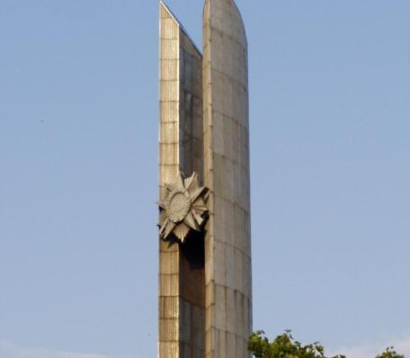
Стела на площади Победы
В мае 1975 года в честь празднования 30-летия победы над фашизмом за зданием главного почтамта на проспекте Революции установлен 40-метровый обелиск из 2-х стел с макетом ордена Великой Отечественной войны первой степени. Этим орденом Воронеж был награждён за мужество и героизм, и успехи в народном хозяйстве.

Slide 7
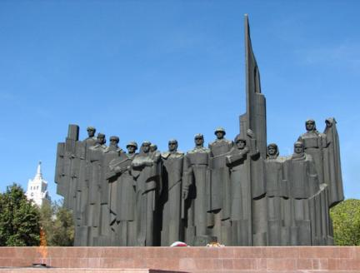
Площадь Победы
Этот памятник представляет собой групповую скульптуру из металла: офицер, санинструктор, партизан, автоматчик, женщина с ребёнком, лётчик, танкист, морской пехотинец, рабочий со знаменем, колхозница, рабочая и девушка- комсомолка. По краю площади на гранитных постаментах выбиты названия частей дивизий, армий, участвовавших в освобождении столицы Черноземья.

Slide 8
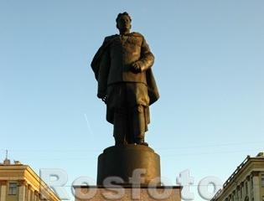
И.Д. Черняховский
Иван Данилович Черняховский являлся генералом Красной армии, выдающимся советским военачальником, дважды Героем Советского Союза. В годы Великой Отечественной войны он был самым молодым генералом армии и командующим фронтом в Истории Советских Вооруженных Сил. В 1991 году по желанию дочери полководца Неонилы Ивановны прах героя перевезен в Москву и захоронен на Новодевичьем кладбище. Монумент перевезен из Литвы в Воронеж начальником городского управления культуры И. Чухновым. В течение двух лет собирались средства на постамент, после чего он был поставлен.

Slide 9
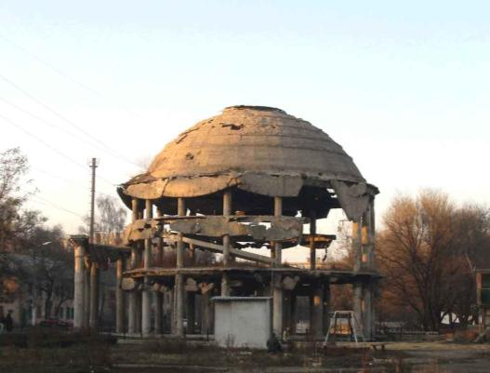
Ротонда
Это самый давний из памятников Великой Отечественной войны в нашем городе и поистине живой свидетель тех страшных лет. Так воронежцы называют купол центральной части областной детской больницы, которую немцы разбомбили во время боёв за Воронеж. От здания остался остов, который напоминает о варварстве фашистов. Здание сохранено как исторический памятник. Были проведены необходимые укрепительные работы. Памятник получил вторую жизнь.

